Slide 1
基于FFmpeg和WebAssembly的Web音视频处理系统的设计与实现
答辩人: 缑通旺
指导老师：孔佑勇
2022/4/20
Notes:
本模板基于“中国科学院大学-路人丁-PPT模板”魔改而成，著作权归该作者所有。
本模板中使用的东南大学校徽、校标文字组合、校训文字等素材来自于微信公众号“金木屋”。
本模板的视觉设计参考了“东南大学视觉识别系统”。
人物介绍页头像素材来自 小肥柴。
本模板力求简洁，布局合理，主次分明。以学术风为设计理念，适用于学术报告与论文答辩等相关应用场景。模板未使用任何动画效果。
您仅可以以个人非商业用途使用本PPT模板，不可将信息内容的全部或部分用以出售，或以出租、出借、转让、分销、发布等其他任何方式供其他人使用。
欢迎 持续关注东南大学止于至善学术风 PPT 模板 （https://zhuanlan.zhihu.com/p/335298500）后续的功能优化及多语言更新版本。
最后，祝汇报顺利，马到成功！
Version: (2021) v1.5-cn.

Slide 2
01 开题依据与背景
02 国内外研究现状
03 研究目标与研究内容
04 实施方案与可行性分析
05 目前进度与计划进度

Slide 3
Part 01
开题依据与背景

Slide 4
开题依据与背景
随着短视频的创作者日益增多，人们对短视频的创作兴趣日益浓厚。针对短视频创作者对于音视频快速创作的需求，帮助短视频创作者可以通过在Web环境下便捷、快速、简单、易用的完成音视频创作。
目前Web浏览器处理音视频存在的问题：
1、不同浏览器对音视频的容器格式、编解码兼容性问题
2、Web浏览器处理音视频的性能受限于B/S架构和JavaScript解释型语言的约束
本课题通过设计基于WebAssembly的C语言音视频解码库FFmpeg的Web浏览器移植化，实现兼容性强、性能高的Web音视频处理系统。

Slide 5
Part 02
国内外研究现状

Slide 6
国内外研究现状 音视频技术
视频其实就是一系列连续的图像构成；音频是通过数字信号记录了各个时间点的声音波的振幅和频率。因为用户对音视频的品质要求越来越高，音视频在设备采集后的数据量非常庞大，仅仅依靠增加硬盘容量和通信带宽远远不够，尤其是视频随着分辨率、帧率的提升，必须要尽可能的压缩音视频的体积，等到音视频数据传输到客户端再解压缩处理。
音视频容器为了方便传输和使用将多个编码后的音频和视频存放在同一个容器进行存储。常见的音频容器有WAV、MP3等, 常见的视频容器有AVI、WMV、MP4等等，它们定义了构成媒体文件的音频轨道和视频轨道的储存结构，其中还包含描述这个媒体文件的元数据，以及用于编码的编码译码器等等。
音视频编解码的基础是音视频数据信息中普遍存在的大量容余，对视频信号来说会有时间容余、空间容余、编码容余等等。全球常见的视频编码标准分为很多派系，其中主要以ITU（国际电信联盟）提出来的H.26X系列和ISO/IEC提出的MPEG系列为主。

Slide 7
国内外研究现状 音视频格式编码兼容性
表1 浏览器HTML5音频格式兼容性
音频 | Chrome6+ | Firefox3.6+ | IE9+ | Safari5+ | Opera10+
OGG | 支持 | 支持 | 不支持 | 不支持 | 支持
MP3 | 支持 | 支持 | 支持 | 支持 | 支持
WAV | 支持 | 支持 | 不支持 | 不支持 | 支持
表2 浏览器HTML5视频格式兼容性
视频 | Chrome6+ | Firefox3.6+ | IE9+ | Safari5+ | Opera10+
MP4 | 支持 | 支持 | 支持 | 支持 | 支持
WebM | 支持 | 支持 | 不支持 | 不支持 | 支持
OGG | 支持 | 支持 | 不支持 | 不支持 | 支持

Slide 8
国内外研究现状 音视频格式编码兼容性
从表中我们可以发现Web浏览器对于视频的编解码支持的兼容性是比较差的。有更好压缩比的算法因为专利、硬件问题没有被支持。
表1 浏览器HTML5视频解码算法兼容性
视频 | Chrome6+ | Firefox3.6+ | IE9+ | Safari5+ | Opera10+
AVC/H.264 | 支持 | 支持 | 支持 | 支持 | 支持
H.263 | 不支持 | 不支持 | 不支持 | 不支持 | 不支持
H.265 | 不支持 | 不支持 | 支持 | 支持 | 不支持
MPEG-1 | 不支持 | 不支持 | 不支持 | 支持 | 不支持
MPEG-2 | 不支持 | 不支持 | 不支持 | 不支持 | 不支持

Slide 9
国内外研究现状 音视频格式编码兼容性
目前针对浏览器音视频兼容性问题，一般解决的办法有下面3种：
第一种是通过安装插件进行转码、转格式。比如通过Flash插件播放视频流，但是大部分浏览器对Flash已经停止更新，谷歌也在2020年12月起不再支持Flash。
第二种基于无插件的Web浏览器音视频处理，大多是通过服务端解码后再通过网络协议和私有数据协议传输，再通过自研的处理器来解决兼容性问题。
第三种就是对不同的客户端提供不同的播放数据源，这样对服务提供方增加了成倍的存储、传输成本。

Slide 10
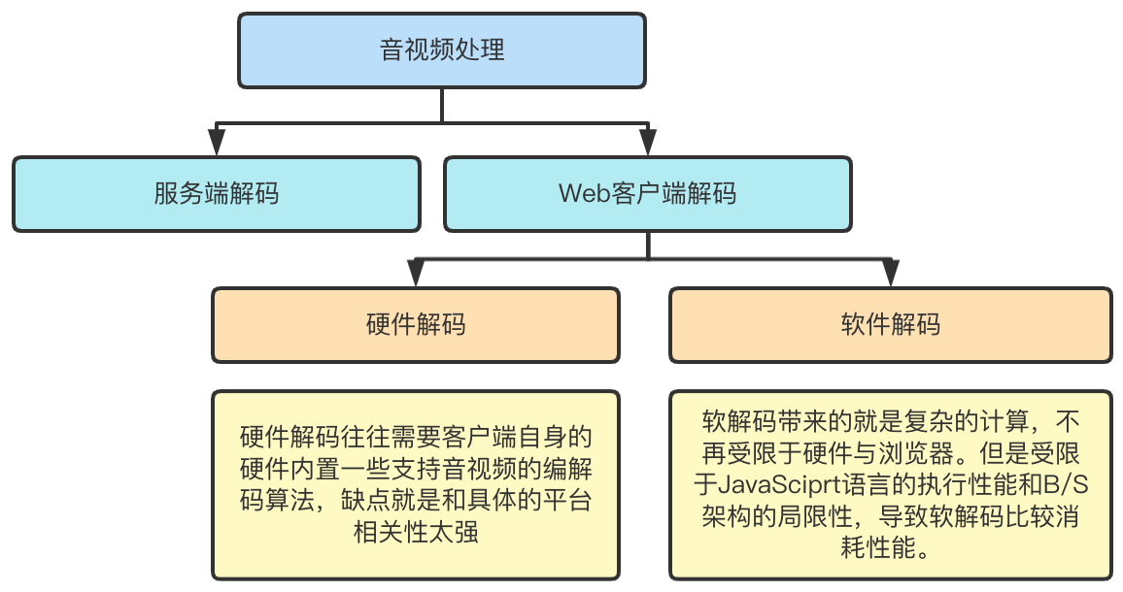
国内外研究现状 Web音视频处理性能
由于音视频数据的处理需要大量的计算力，通常分为服务端解码和客户端解码。

Slide 11
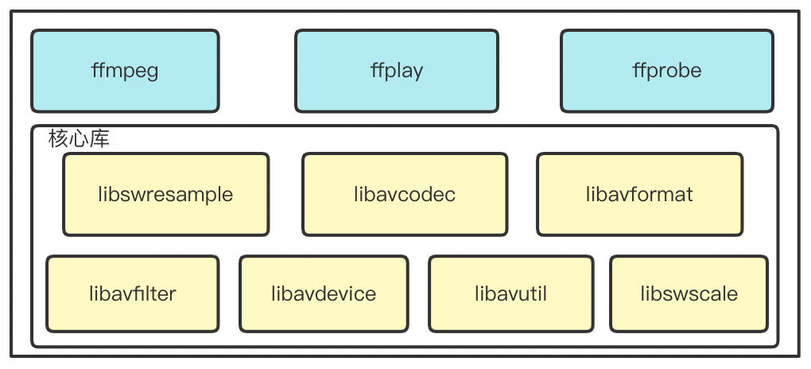
国内外研究现状 FFmpeg音视频库
FFmpeg库是一个开源免费的跨平台音视频分离、转换、解码于一体的音视频工具，可以进行音视频的相关的处理。FFmpeg支持MPEG、Divx、MPEG-4、FLV等40多种编码方式，以及AVI、OGG、Matroska、ASF等90多种解码方式。
FFmpeg主要模块有音视频封装和解封AVFormat、音视频的编解码模块AVCodec、字幕滤镜处理模块AVFilter、视频图像转换计算模块swscale，核心库上层是根据核心库依赖构建出来的简单易用的工具包ffplay播放、ffprobe探测音视频元信息。

Slide 12
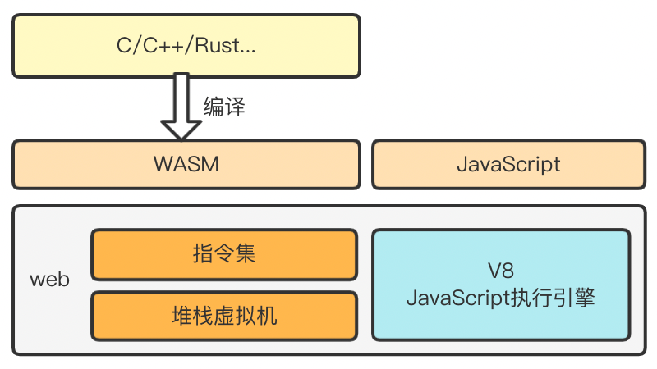
国内外研究现状 WebAssebmly(WASM)编码
WASM是一个可移植、体积小、加载快、兼容型强，且拥有全新编码格式的二进制字节码，它可以在现代网络浏览器中直接运行，接近原生的性能运行。
WASM运行效率高是因为它通过自定义虚拟指令集和拥有独立的堆栈虚拟机，并且不需要管理垃圾回收等问题。WASM目前被大多数浏览器厂商、多种编程语言支持，并且广泛应用于各种高性能容器场景，嵌入式系统以及边缘计算，同时尤其是给在Web技术架构下处理CPU密集型任务打开了一扇大门。

Slide 13
Part 03
研究内容与目标

Slide 14
研究目标
(1) 针对Web浏览器对音视频的容器格式、编解码算法支持兼容性差的问题
本课题通过迁移FFmpeg音视频处理基础库提高多种音视频格式的兼容性。
(2) 针对Web浏览器JavaScript实现的音视频处理性能差的问题
本课题通过设计对C音视频处理程序编译为WASM模块，并设计WASM模块的加载方案来提高Web浏览器中处理音视频封装、解封装以及编解码的处理性能。
(3) 针对本课题的功能需求出发
本课题对音视频解码后数据流进行二次开发，实现对音画同步渲染播放、视频帧提取、增加字幕音频等音视频处理的功能目标。

Slide 15
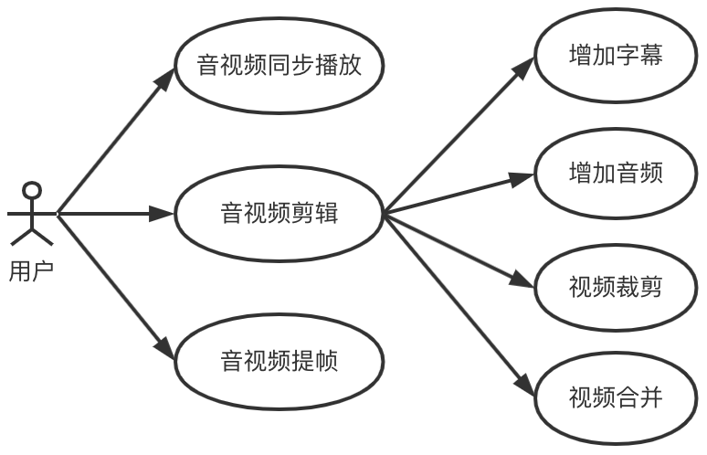
研究内容 需求分析
对于系统的功能需求分析如图所示，
系统主要实现的功能包含音视频的同步渲染播放、音视频剪辑、音视频提帧。其中音视频剪辑又分为视频增加字幕、增加音频、视频剪裁以及视频合并四个功能点。

Slide 16
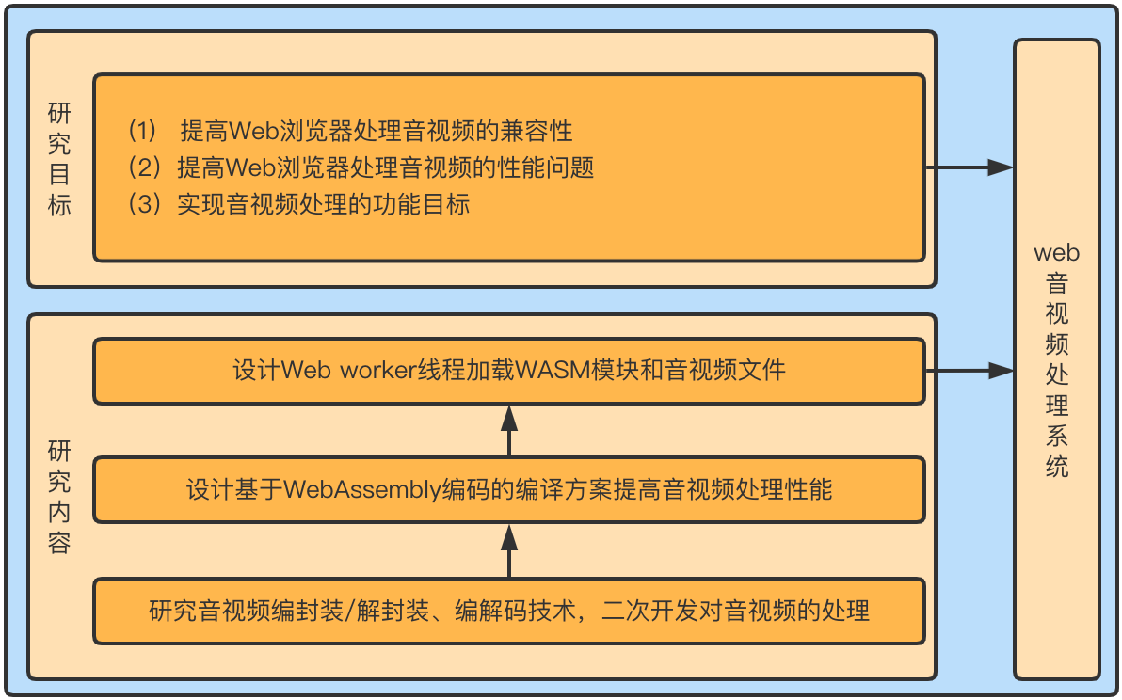
研究内容 整体介绍
基于功能需求与研究目标，整体研究内容如右图所示，其中研究内容可以概括为以下3个方面：
实现基于FFmpeg的Web音视频处理的兼容性提升
设计音视频处理程序的WASM模块的编译和加载方案
实现Web浏览器音视频处理系统的开发与测试。

Slide 17
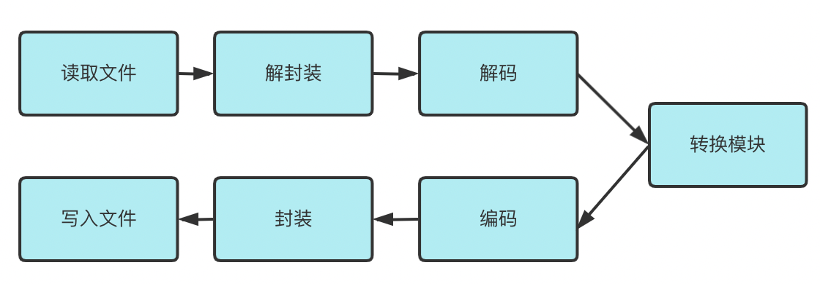
研究内容 基于FFmepeg的音视频处理
FFmpeg的主要工作流程分为以下6个步骤：读取输入源、进行音视频的解封装、解码每一帧的音视频数据、编码每一帧音视频数据、进行音视频的重新封装、输出到目标。
1、实现音视频的封装协议、编解码协议以及对视频流、音频流、字幕流的处理流程。
2、掌握FFmpeg开源库封装在音视频处理不同阶段的数据结构，利用暴露的抽象音视频数据结构进行二次开发。
3、基于功能需求分析图，实现系统功能的音视频处理模块。

Slide 18
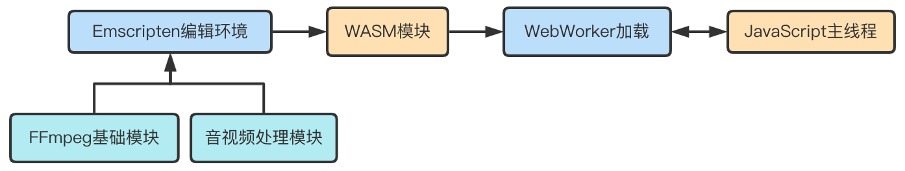
研究内容 音视频模块的WASM编译和加载流程
1、搭建编译环境
2、如何编译FFmpeg和二次开发的音视频处理程序
3、如何加载编译后的音视频WASM模块

Slide 19
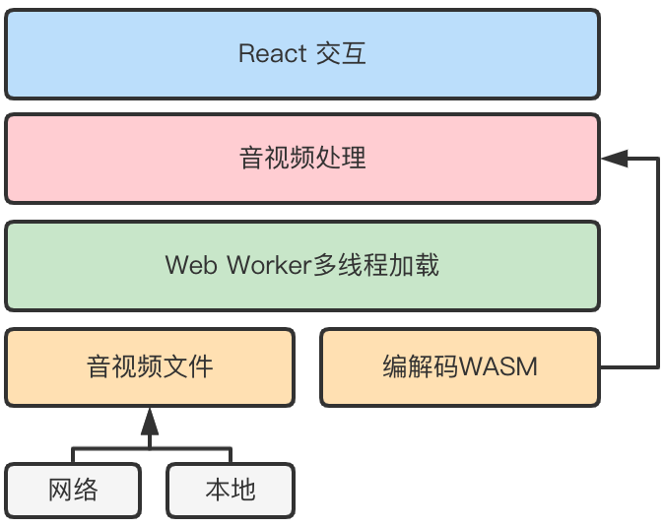
研究内容 Web音视频处理系统的开发与测试
在以上两点研究内容的基础上，本课题采用React框架、npm包依赖管理、webpack前端代码打包器进行Web系统的开发与实现，并针对音视频处理的相关功能需求包含：音视频同步播放；音视频裁剪、合并；增加字幕、音频；视频帧提取等操作进一步的设计与实现。
同时针对实现的Web音视频处理系统，进行对应的系统测试：
1、测试系统功能是否完善
2、测试本系统是否解决了Web浏览器对音视频格式、编码算法的兼容性问题；
3、测试本系统在音视频解码、处理的操作上内存、CPU、耗时等性能指标是否符合预期。

Slide 20
Part 04
实施方案与可行性分析

Slide 21
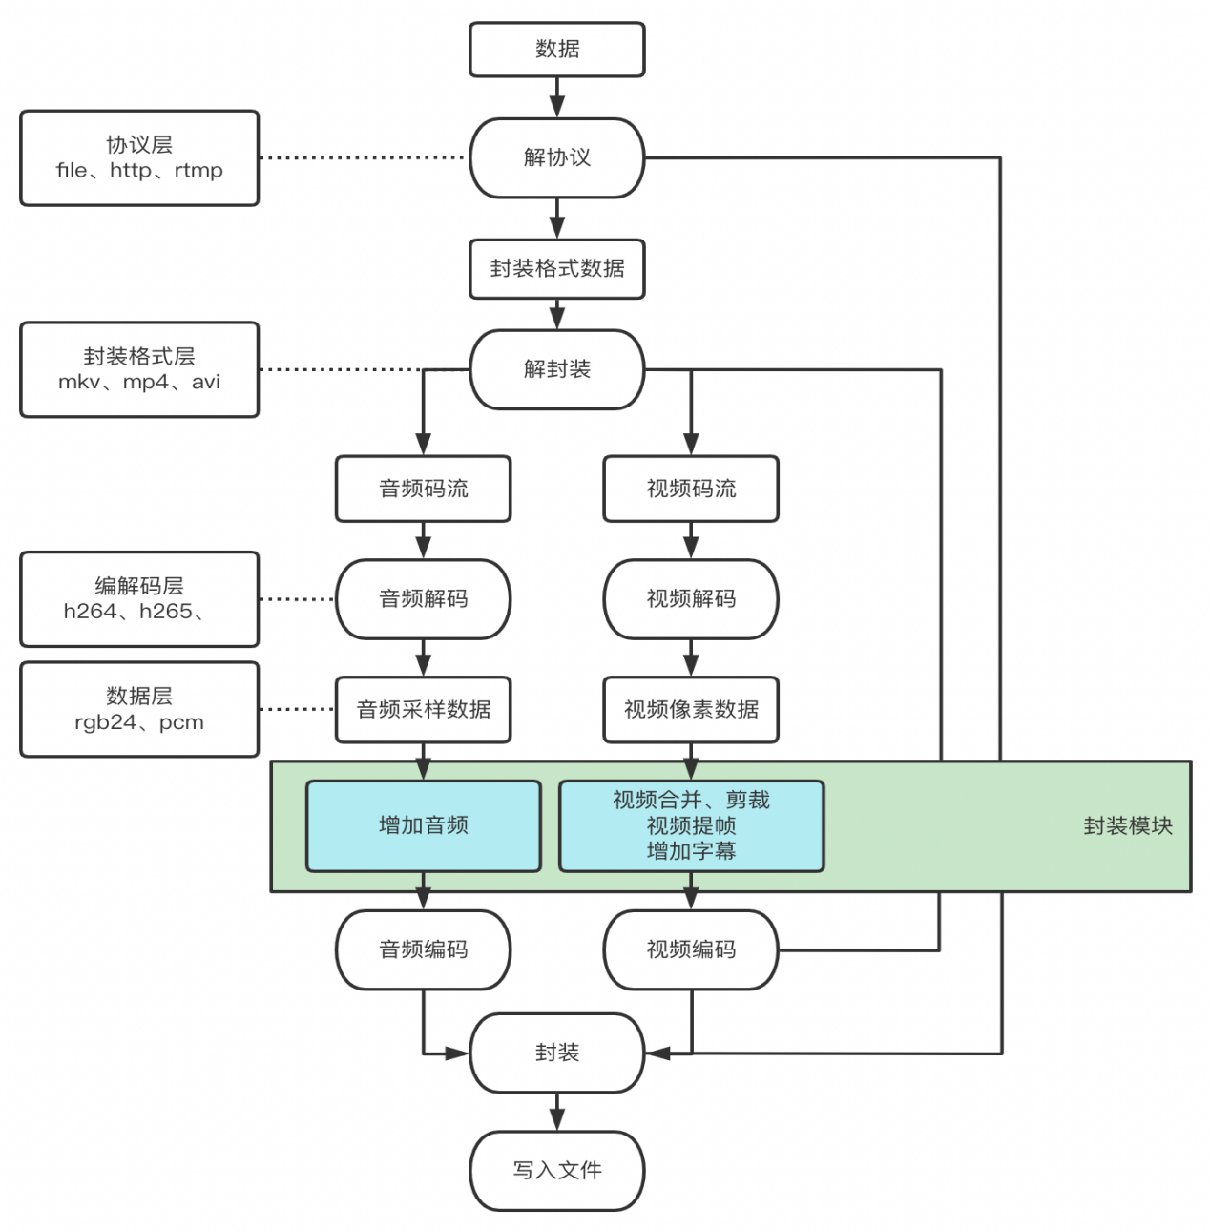
实施方案 音视频处理流程设计
系统音视频的处理流程图，从上到下，分别是协议层、封装格式层、编解码层和数据层，最后是对数据处理的功能层。

Slide 22
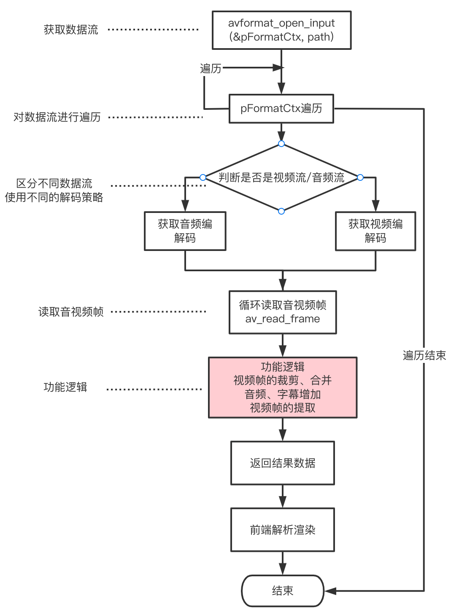
实施方案 音视频处理流程设计
基于FFmpeg暴露的音视频抽象的数据结构，对音视频的数据流进行循环遍历，进一步查找、解码并处理，在功能逻辑之前做预处理。

Slide 23
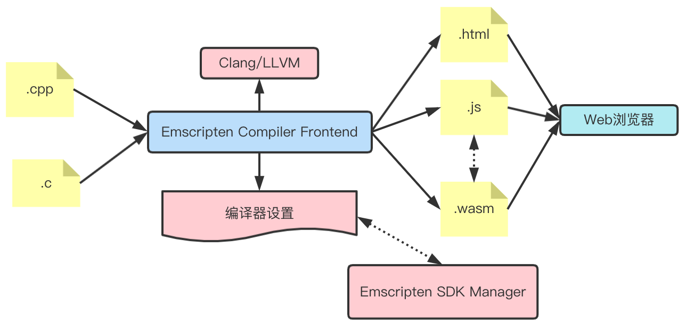
实施方案 搭建编译环境
搭建WASM编译环境
1、Emscripten工具链
2、CMake，跨平台的高级语言build工具
3、C语言的编译执行工具GCC或者Clang编译器
4、python2.7x以上版本，python主要是用来充当编译过程的一些脚本功能。
根据以上工具包搭建，并对Emscripten源码编译操作系统相关的SDK

Slide 24
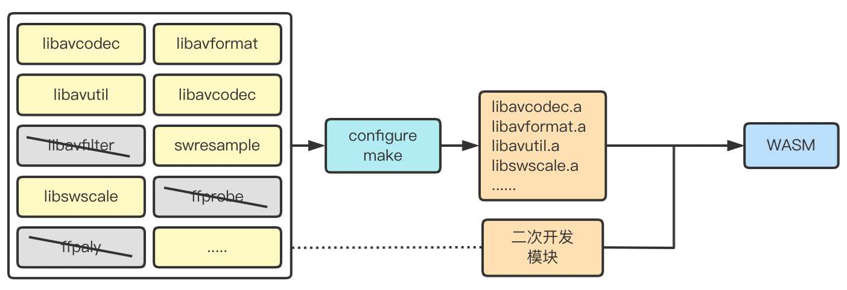
实施方案 编译FFmpeg
对FFmpeg有两种编译思路，整体编译和定制化编译。
FFmpeg框架的基本组成包含AVFormat、AVCodec、AVFilter、AVDevice以及AVUtil等模块库组成，本课题不涉及到滤镜方面的操作，所以可以裁剪掉AVFilter模块，这样做的好处可以减少最终WASM模块的体积，提高其加载速度与执行速度。例如，还有FFmpeg自身构建的工具包ffplay、ffprobe，本课题都不需要，因为这些需要通过自身定制化去生成。
通过阅读FFmpeg源码，FFmpeg提供了对自身模块的定制化编译选项。通过--disable-ffplay，--disable--ffprobe可以实现编译裁剪FFmpeg的目的。同时需要指定--cc=”emcc” --arch --cpu等一系列编译参数。最终定制化编译FFmpeg和二次开发模块的流程

Slide 25
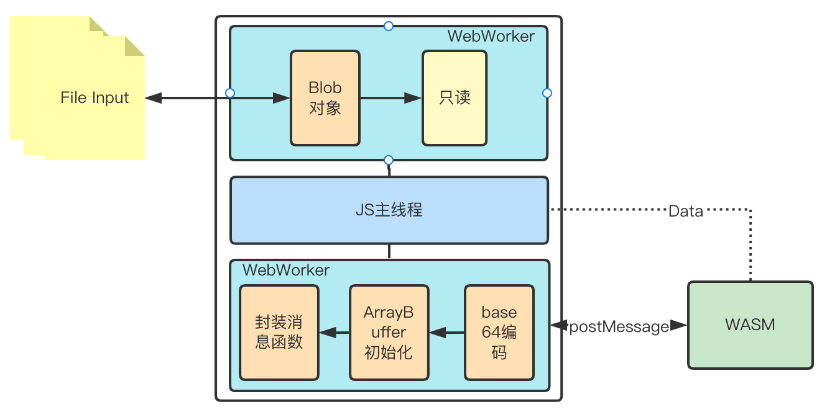
实施方案 WebWorker加载
JavaScript是一种单线程的解释性编程语言，在加载文件的过程中，如果文件体积过大，会阻塞JavaScript主进程，尤其是当一段时间后WASM模块如果加载失败，也会导致系统的可用性、交互性等体验都急剧下降。
Web Worker为Web内容在后台线程中运行脚本提供了可能。通过Web Worker线程去执行任务而不影响JavaScript主进程。Web Worker和主线程数据传递是通过消息机制进行通讯和同步，使用onmessage事件处理函数来响应消息。所以本课题设计Web Worker加载方式，结合系统目标对加载架构设计如图所示：

Slide 26
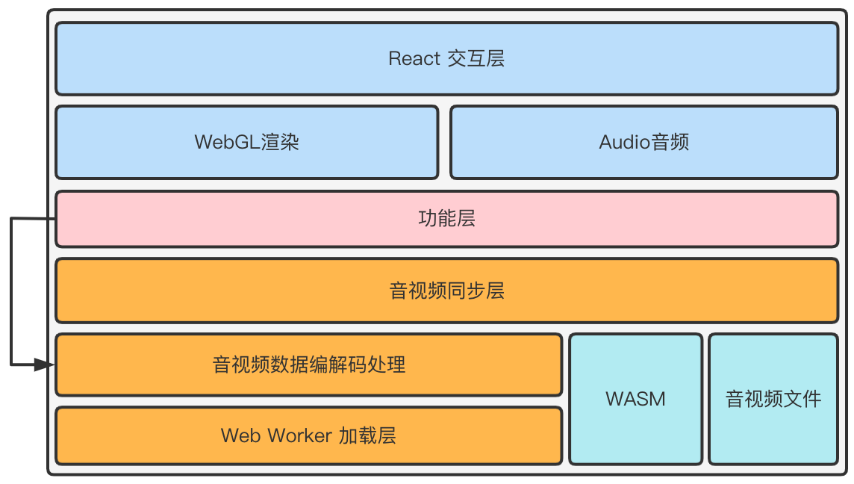
实施方案 系统整体分层设计
根据研究目标和研究内容，设计如图所示的系统整体架构图。

Slide 27
实施方案 系统测试
最终系统开发后测试主要是黑盒测试，测试目标主要分为：
1、针对多种格式、编码的音视频，系统在多个浏览器上表现是否正常。
2、本系统对音视频的编码、处理是否符合正常Web应用的刷新率、内存消耗、CPU使用率等。
3、相比较处理前的音视频文件，对处理后的音视频的各项数据比如码率、大小、编码、容器格式是否和预期一致。

Slide 28
可行性分析
根据技术和时间，本课题的可行性分析如下。
（1）技术可行性
通过实验、文献阅读、工业界实践可以得出通过迁移WASM编码到一些CPU计算密集型任务处理的代码库的可行性和可操作性，以及编译后的WASM编码在Web客户端的执行效率上保留了native源码的性能，对比JavaScript的性能提升是理论和实践都相互印证的。
同时个人在企业实践过程中，积累了对跨平台系统开发中用到的React、Node技术框架的实战经验。
（2）时间可行性
本课题的研究工作将在开题后开始，从开题至毕业有10个月的时间，具体工作分为文献整理、技术架构研究与编译方案实验、跨平台系统开发与测试以及论文撰写4个部分，各项工作将稳步推进，并按时汇报工作进度。

Slide 29
Part 05
目前进度与计划进度

Slide 30
目前进度
目前课题的进度
1、对于FFmepg
对源码进行了部分阅读以及改写，掌握了基本的音视频处理流程
2、对于WASM编码
搭建完成编译环境
进行了一些小实验验证Web浏览器的可使用与性能部分
基于FFmpeg尝试编译了WASM解码模块
3、对于Web Worker加载方案、前端系统的搭建还处于准备阶段

Slide 31
计划进度
2022.3～2022.4 搜集文献资料
2022.5～2022.7 设计与实现FFmpeg的WASM编码
2022.7～2022.9 设计与实现二次开发模块和加载方案
2022.10～2022.12 基于已有模块设计与开发Web系统
2023.1～2022.3 整理撰写学位论文与完成系统开发

Slide 32
感谢老师们的悉心指导！
答辩人
：
缑通旺
指导老师
：
孔佑勇
2022/04/25

